Slide 1




理论力学课程复习
平面汇交力系
平面力偶系
几何法
平衡
主矢
力偶矩
静 力 学
解析法
几何法
平衡
主矢
主矩
平面任意系
解析法
摩擦

Slide 2
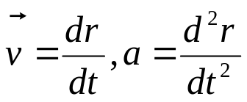

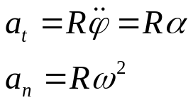
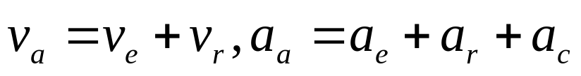

点的运动学
矢量法、直角坐标法
运 动 学
平行移动
定轴转动
刚体的简单运动
点的合成运动
牵连运动为转动运动
基点法
刚体的平面运动
瞬心法

Slide 3
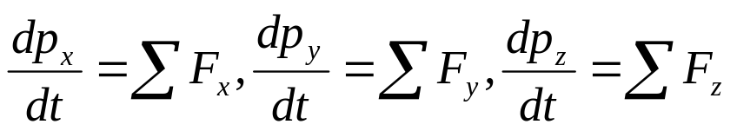



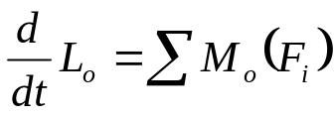


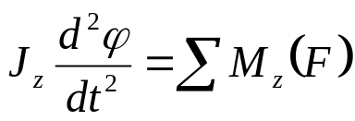


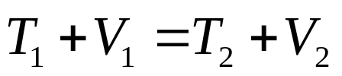
动量定理
动量守恒
常矢量
动 力 学
动量矩定理
动量矩守恒
常矢量
刚体绕定轴的转动
刚体的平面运动
动能定理
机械能守恒定律
保守系统

Slide 4
静力学
运动学
动力学
主矢
主矩
速度
加速度
动量
动量矩
机械能

